Slide 1
Systém kontroly účinnosti sterilizácie. Výpovedná hodnota. Kedy dochádza k falošne negatívnym alebo falošne pozitívnym výsledkom kontroly účinnosti sterilizácie. Autor: Ing. Roderik Mihel
Medzinárodný kongres STERIL, 21. -22. 10 2025, Brno
21.10.2025 – Ing. Roderik Mihel

Slide 2
Falošne negatívny výsledok – Výsledok je vyhovujúci ale sterilizácia nie je účinná Falošne pozitívny výsledok- Výsledok je nevyhovujúci ale sterilizácia je účinná
Definícia pojmov
Medzinárodný kongres STERIL, 21. -22. 10 2025, Brno
21.10.2025 – Ing. Roderik Mihel

Slide 3
Možné príčiny vzniku falošných výsledkov
1. Chemický indikátor – „kalibrácia v rezistometri“ porovnanie s bioindikátorom 2. Simulátor – náročnosť - absencia použitia simulátora - kvalita pri opakovanom používaní 3. Kombinácia proces-simulátor-pomôcka
22.10.2025 – Ing. Roderik Mihel

Slide 4
Odstránenie vzduchu a penetrácia pary pri rôznych procesoch
Tlak [bar]
Tlak [bar]
Tlak [bar]
3
Odstránenie vzduchu
3
Odstránenie vzduchu
3
Odstránenie vzduchu
-50%
-95%
-90%
2
2
2
1
1
1
Čas [min]
Čas [min]
Čas [min]
0.1
0.1
0.1
10%
5%
1%
0.1%
50%
25%
12.5%
0.25%
0.01%
Proces
Sub-atmosférický
0.1%
Super-atmospférický
12,5%
Trans-atmosférický
0,01%

Slide 5
Pre sterilizáciu komplexných dutých pomôcok (dutých chirurgických nástrojov) je potrebné použiť sterilizátor s procesmi so subatmosférickým alebo transatmosférickým odvzdušnením (veľké parné sterilizátory alebo malé parné sterilizátory s procesom typu B).
Pre rutinnú kontrolu komplexných dutých chirurgických nástrojov vrátane dlhých hadičiek musíme teda zvoliť simulátor, ktorý je náročnejší
v porovnaní so simulátorom definovanom v norme pre typové skúšky sterilizátorov (s priemerom hadičky 2 mm a dĺžkou 1,5 metra).
v porovnaní so sterilizovanými zdravotníckymi pomôckami (duté chirurgické nástroje).

Slide 6
Rôzny výkon procesov a rôznorodosť sterilizovaných pomôcok vyžaduje použitie rôzne náročných simulátorov
Náročnosť
Oranžového simulátora a simulátora č.4
Náročnosť
simulátora
Helix 2x200 mm a simulátora č.0
jeden pulz
tri pulzy
šesť pulzov
Výkon procesov
u sterilizátora (STATIM) bez vákuovej pumpy
podľa počtu pulzov
Výkon potrebný
pre sterilizáciu
FAKO rúčky
Výkon potrebný
pre sterilizáciu LAPARO
inštrumentov
Výkon procesov u sterilizátora s frakčným režimom
s vákuovou pumpou

Slide 7
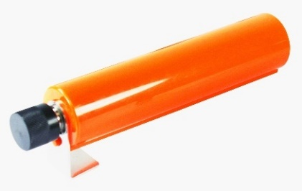

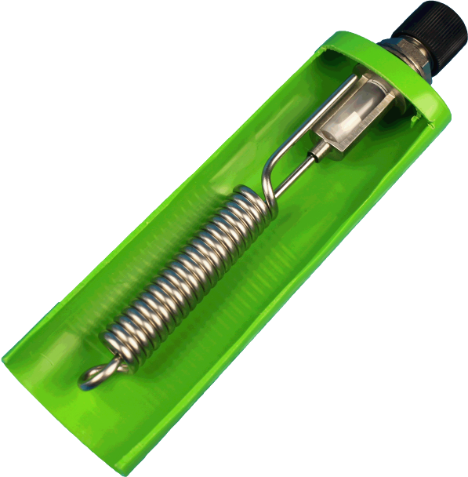
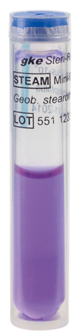
Odstránenie vzduchu kombináciou podtlaku a pretlaku
(transatmosférický proces)
Kontrola účinnosti sterilizácie pomocou simulátora s náročnosťou podľa EN ISO 11140-6 alebo s vyššou náročnosťou
s chemickým indikátorom
čas [min]
6
Kontrola účinnosti sterilizácie pomocou
simulátora s náročnosťou č. 4
podľa EN ISO 11140-6 alebo s vyššou náročnosťou s biologickým indikátorom
Ak je náročnosť simulátora zvoleného pre rutinnú kontrolu nižšia ako náročnosť sterilizovaných pomôcok, môže dôjsť k falošne negatívnym výsledkom.

Slide 8
Použitie simulátora pri sterilizácii plných pomôcok – falošne pozitívny (nevyhovujúci) výsledok.
Statim 5000 G4 - Program Nebalené, Plné 4 min. jeden pulz – veľmi slabý resp. žiadny prienik do dutín ako je Fako rúčka.
Program sa môže použiť len na plné nástroje.
Použitie simulátora pri tomto procese (za predpokladu že sterilizujeme plné nástroje) vedie k falošne pozitívnemu výsledku účinnosti sterilizácie.
Nepoužitie simulátora pri tomto procese (za predpokladu že sterilizujeme duté nástroje) vedie k falošne negatívnemu výsledku účinnosti sterilizácie.

Slide 9
Použitie simulátora pri sterilizácii plných pomôcok – falošne pozitívny (nevyhovujúci) výsledok.
Program Nebalené, Duté 10 min. Používame na plné pomôcky. Má síce lepší prienik do dutín ako program s jedným pulzom, ale z dôvodu bezpečnosti používame pre krátke duté pomôcky program so šiestimi pulzami.
Použitie simulátora pri tomto procese môže viesť k falošnému výsledku účinnosti sterilizácie.

Slide 10
Použitie nevhodného simulátora pri sterilizácii pomôcok – falošne pozitívny (nevyhovujúci) výsledok.
Program Balené, Duté 10 min.
Používame pri sterilizácii Fako rúčky. Má najlepší prienik do dutín v porovnaní s programom s jedným pulzom alebo s troma pulzami.
Použitie náročného simulátora podľa normy EN ISO 11140-6 pri tomto procese vedie k falošnému výsledku účinnosti sterilizácie.

Slide 11
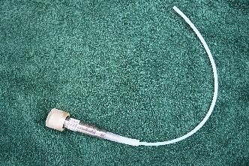
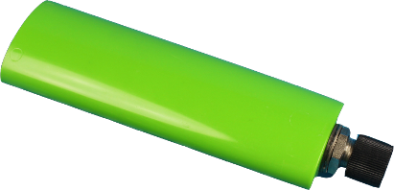
Vhodné simulátory pre superatmosférický proces – šesť pulzov
Kontrola účinnosti sterilizácie pomocou simulátora s hadičkou s priemerom 2 mm a dĺžkou 20 cm. s chemickým indikátorom
Kontrola účinnosti sterilizácie pomocou simulátora s č.0 s minimálnou náročnosťou s biologickým indikátorom

Slide 12
Pre kontrolu účinnosti sterilizácie na prístrojoch STATIM vyberáme menej náročné simulátory ako to je v prípade sterilizátorov s vákuovou pumpou. Náročnosť simulátora však musí byť vyššia ako je náročnosť sterilizovaných pomôcok. Pri sterilizácii Fako rúčok môžeme pre kontrolu zvoliť simulátor s hadičkou dĺžky 250 mm a s priemerom 2 mm.
Náročnosť
Oranžového simulátora a simulátora č.4
Náročnosť
simulátora
Helix 2x200 mm a simulátora č.0
jeden pulz
tri pulzy
šesť pulzov
Výkon procesov
u sterilizátora (STATIM) bez vákuovej pumpy
podľa počtu pulzov
Výkon potrebný
pre sterilizáciu
FAKO rúčky
Výkon potrebný
pre sterilizáciu LAPARO
inštrumentov
Výkon procesov u sterilizátora s frakčným režimom
s vákuovou pumpou

Slide 13
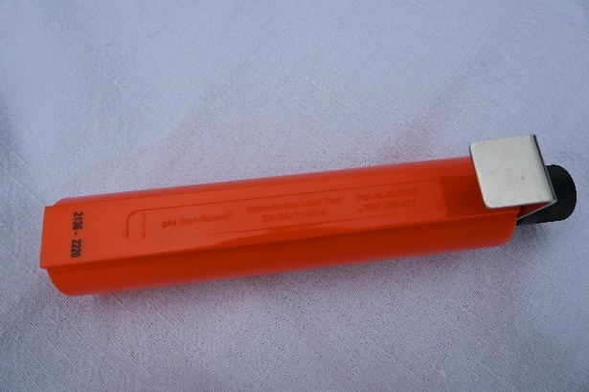
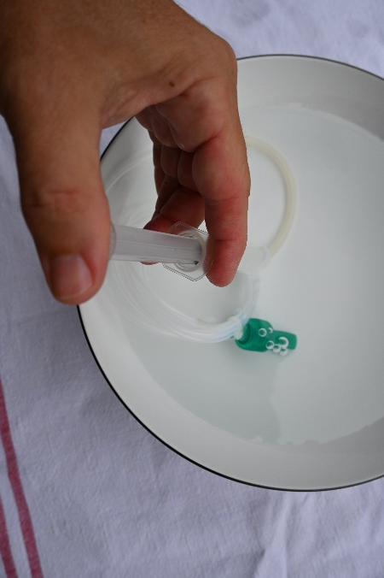
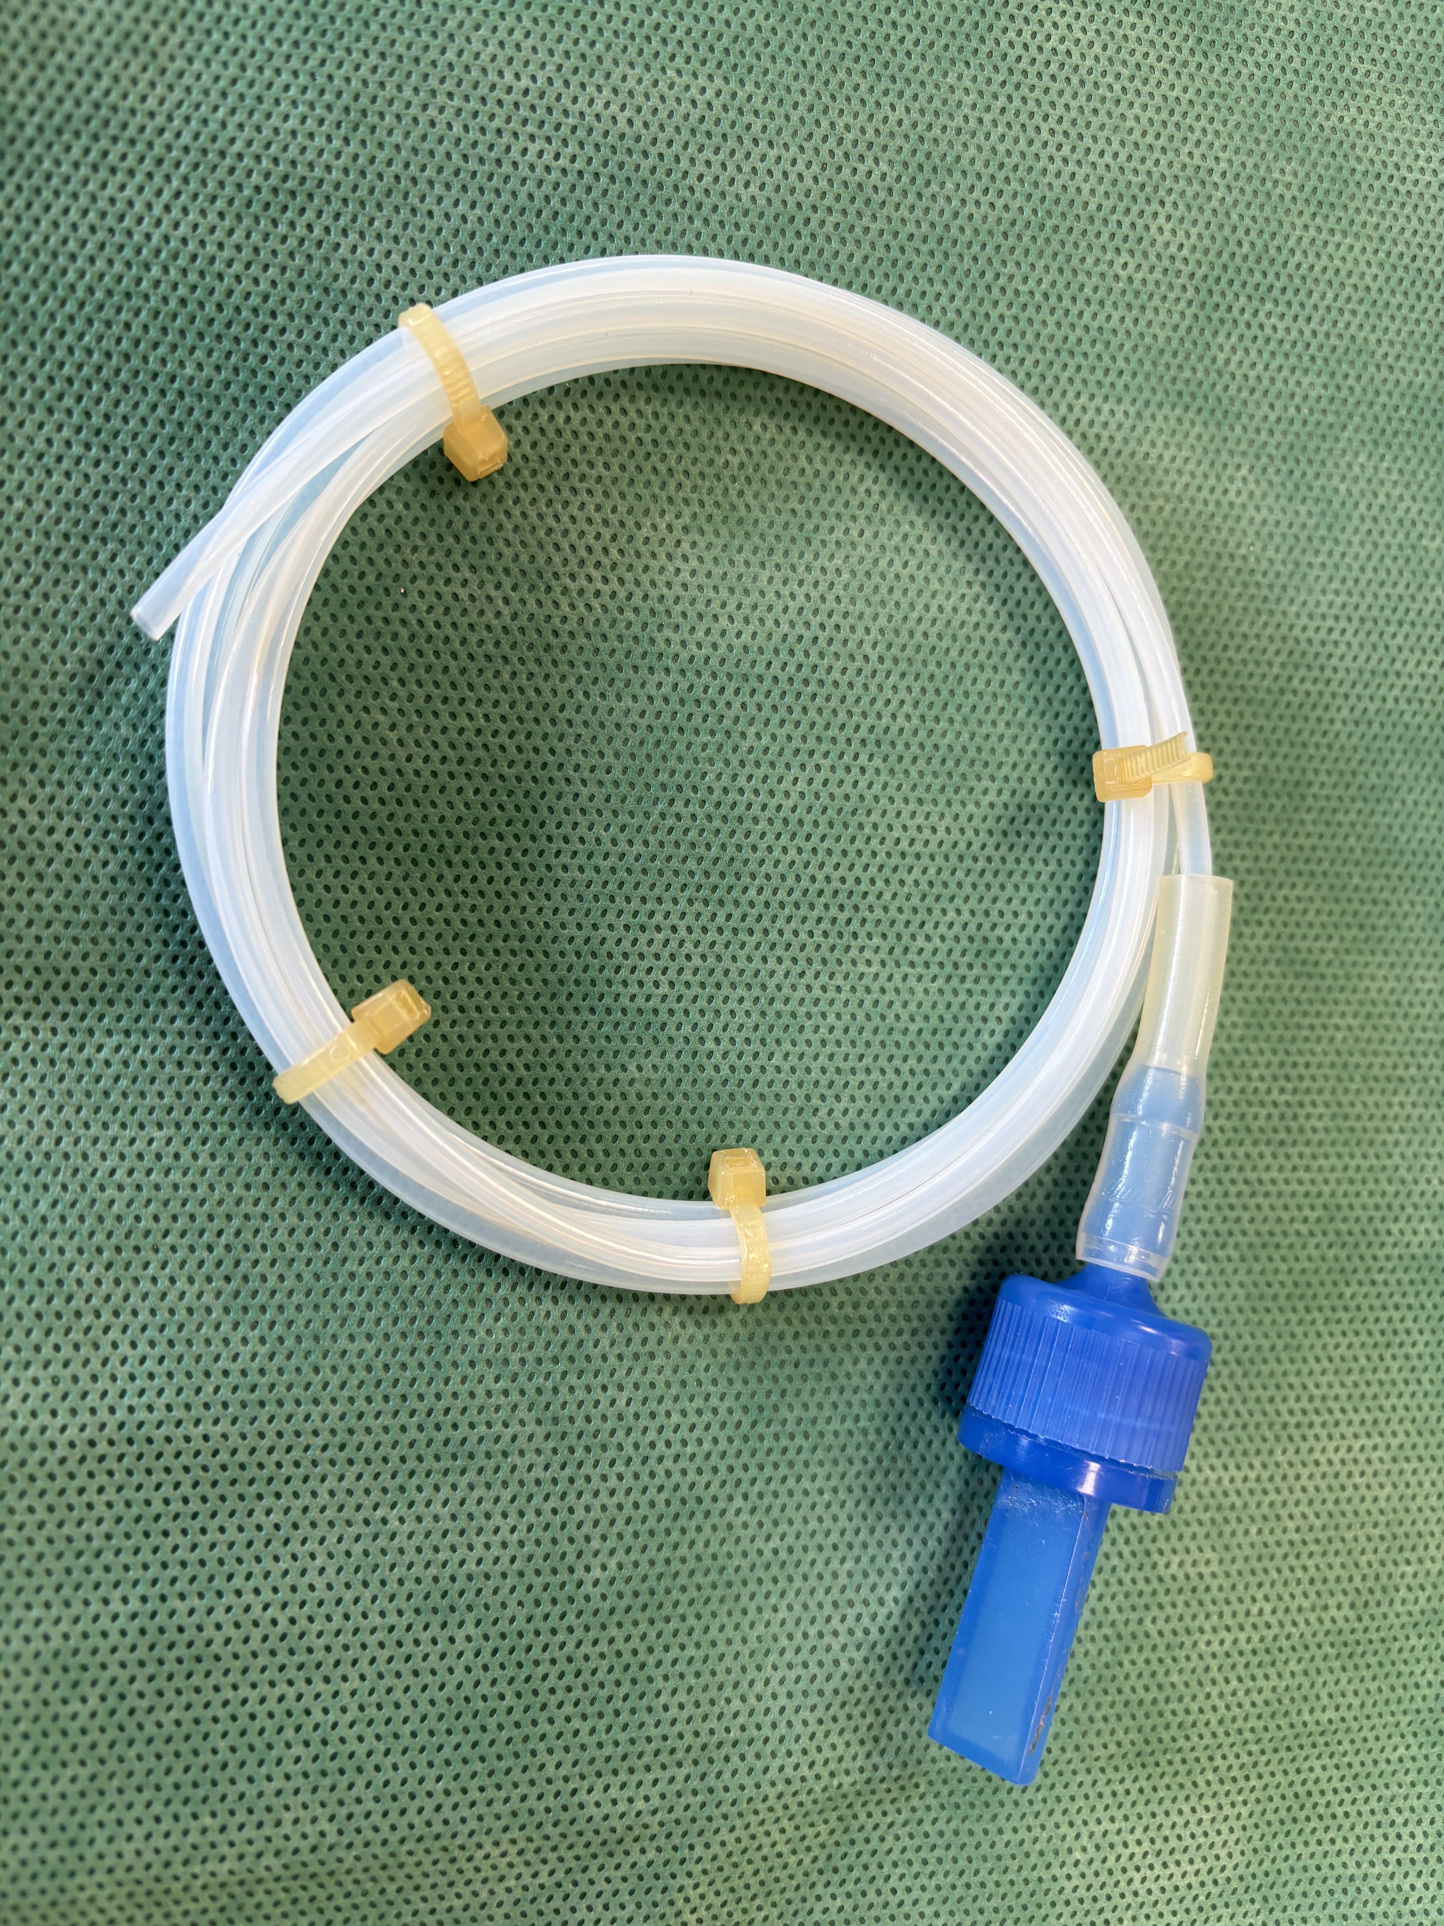
Falošne negatívne výsledky pri použití nevhodnej simulačnej pomôcky
Príklad označenia simulačnej pomôcky:
GKE, EN ISO 11140-6, HOLLOW, REF.200-021
Norma STN EN ISO 11140-6:2022
Kapitola 6 – Označovanie.
Príklad nevhodnej simulačnej pomôcky.
Pri natlakovaní hadičky injekčnou striekačkou vidíme vzduchové bubliny ktoré prenikajú cez uzáver čiapočky.
Na simulátore chýba akékoľvek označenie.
Dôsledok: Falošne negatívne výsledky
Norma STN EN ISO 11140-6:2022
Kapitola 4.5.2 – Metóda testovania dutého simulátora vo vode a v oleji pri 140°C

Slide 14
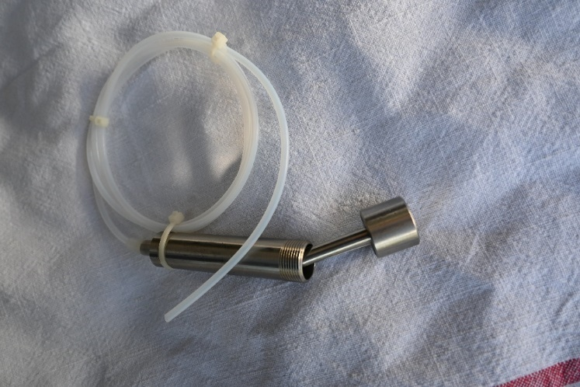
Falošne negatívne výsledky pri použití nevhodnej simulačnej pomôcky
Príklad nevhodnej simulačnej pomôcky.
Voľný vnútorný objem komôrky je väčší ako objem hadičky.
Na simulátore chýba akékoľvek označenie.
Dôsledok: Falošne negatívne výsledky
 | Komôrka | Hadička
Rozmery | 12 x 70 mm | 2 x 1100 mm
Objem | 7918 mm3 | 3454 mm3
RHD podľa Normy |  | 2 x 1500 mm
Norma EN 11140-6 | 283 mm3 | 4710 mm3
Norma STN EN ISO 11140-6:2022
Kapitola 4.3.1 – Reference hollow device (RHD)

Slide 15
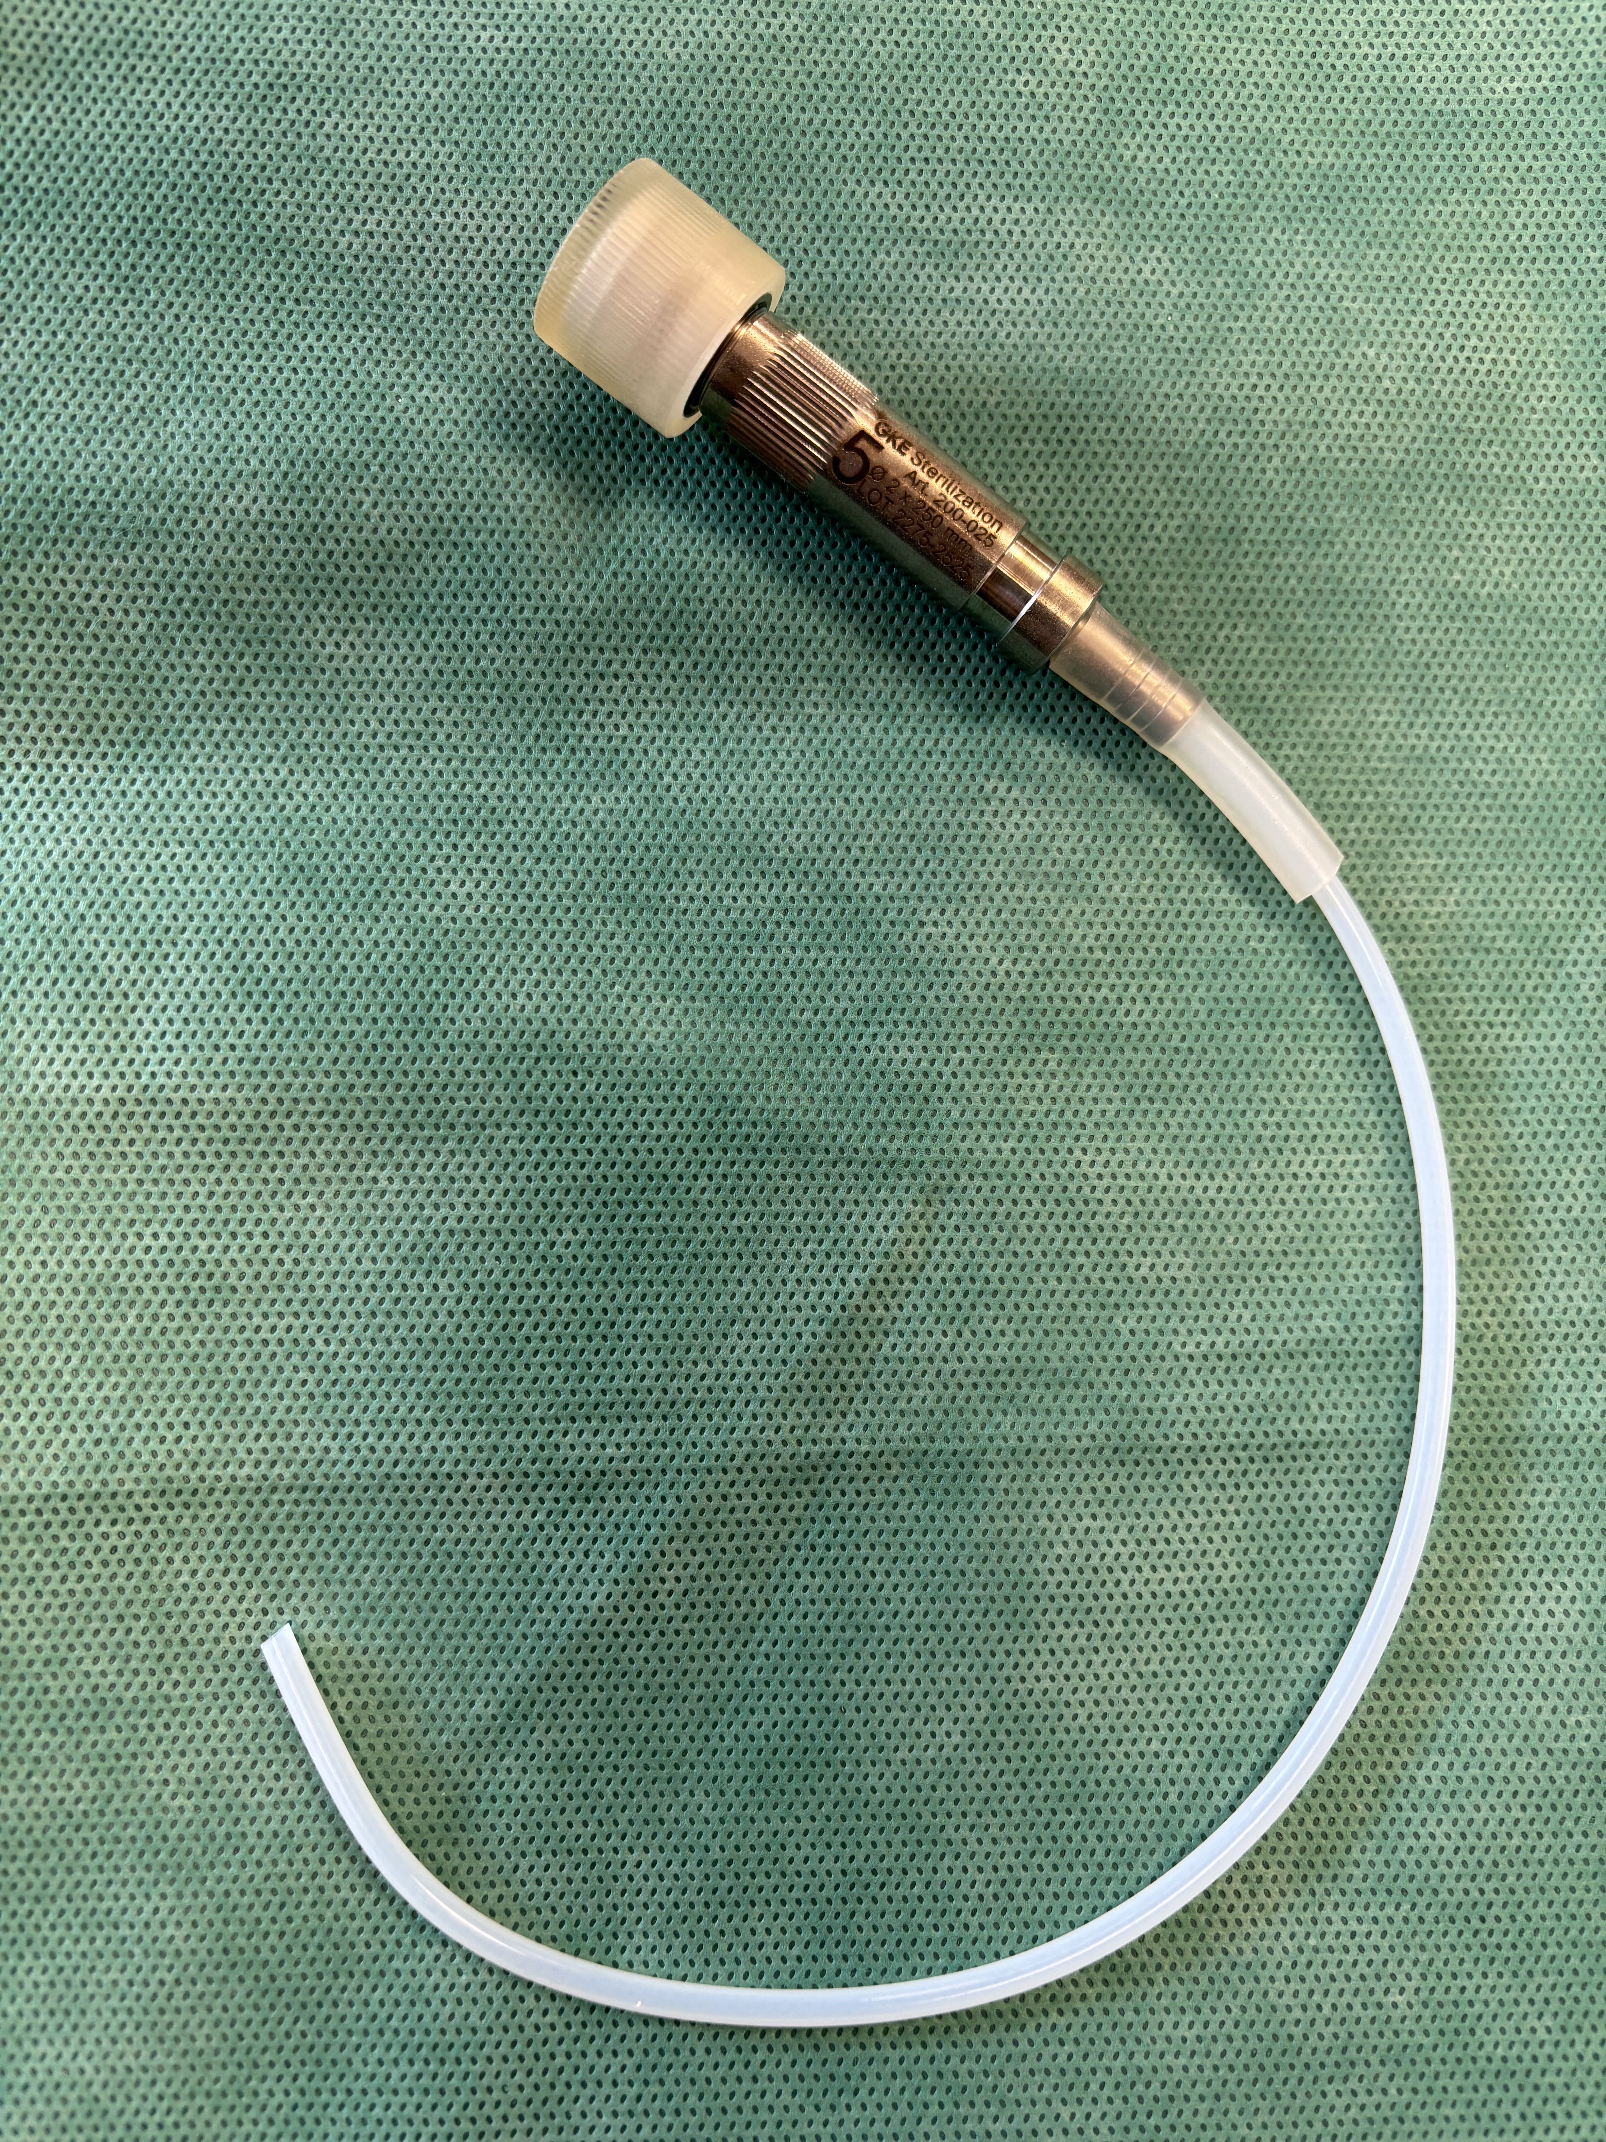
Požiadavky na simulačnú pomôcku
Príklad nevhodnej simulačnej pomôcky. Voľný vnútorný objem komôrky je väčší ako objem hadičky.
Na simulátore chýba akékoľvek označenie. Dôsledok: Falošne negatívne výsledky
Para
Vzduch

Slide 16
Požiadavky na simulačnú pomôcku
Výsledky sfarbenia indikátora v rôznych nevhodných simulačných pomôckach.

Slide 17
Ďakujem za pozornosť

